Slide 1

Курсовая работа по дисциплине «Фундаментальные и перспективные концепции искусственного интеллекта»
Преподаватель:
Кондаратцев В. Л.
Студент:
Гордеева Д.А., группа М8О-114СВ-24
Москва 2024

Slide 2
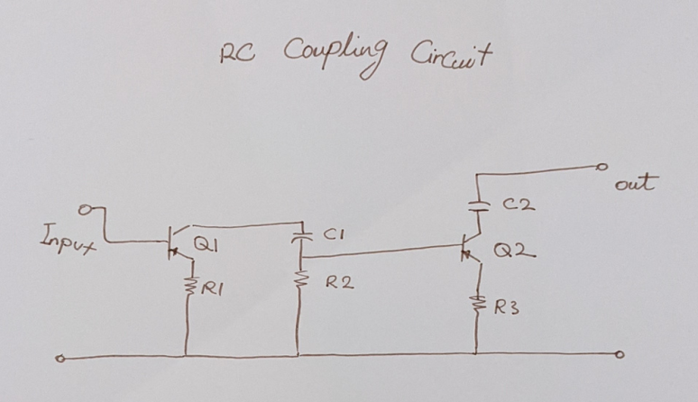
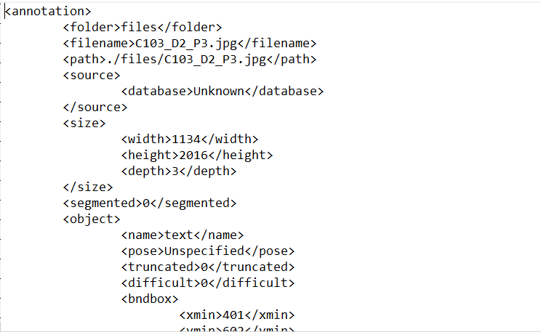
Датасет: CGHD1152 (Circuit Graph Hand Drawn 1152)
Датасет состоит из 1152 изображений нарисованных от руки электрических схем.
Краткая сводка:
144 ЭЗ;
12 исполнителей;
48, 563 объекта.
Один экземпляр данных состоит из цветного изображения ЭЗ с соответствующей ему разметкой в .xml файле.
Пример изображения:
Пример разметки:
2

Slide 3
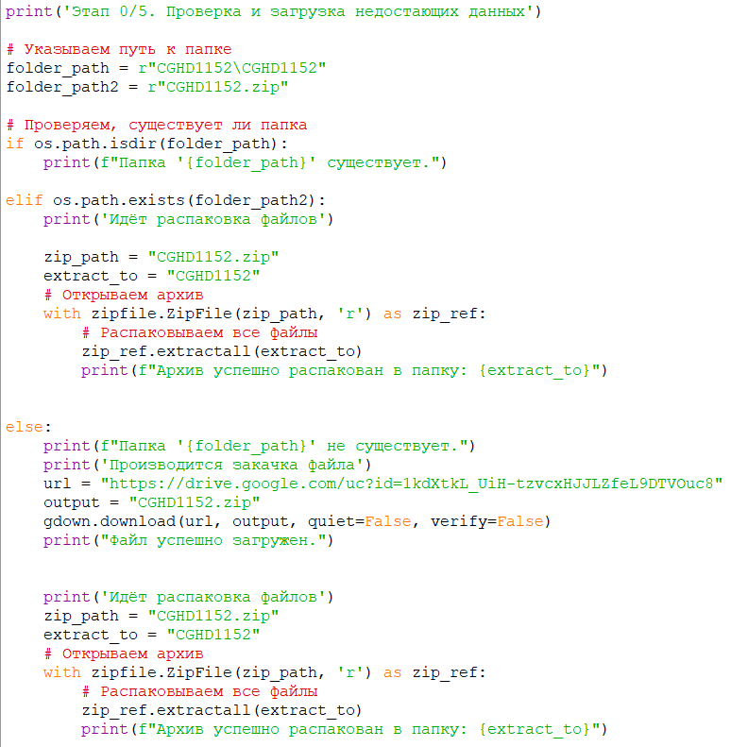
Загрузчик данных (Dataloader)
Реализован вручную в коде программы. Совершает проверку наличия необходимых файлов в директории нахождения исполняемого файла программы, и в случае их отсутствия, загружает датасет из гугл-диска студента, распаковывает архив и импортирует данные в программу.
3

Slide 4
Статистика по данным
Изображения в формате .jpg размером 1134х2016 пикселей. (от 23 кБ до 5453кБ)
Разметка в формате .xml (от 3 кБ до 31 кБ)
36 классов объектов (классы представляют собой изображения различных радиоэлектронных компонентов);
Пропуски в данных отсутствуют.
4

Slide 5
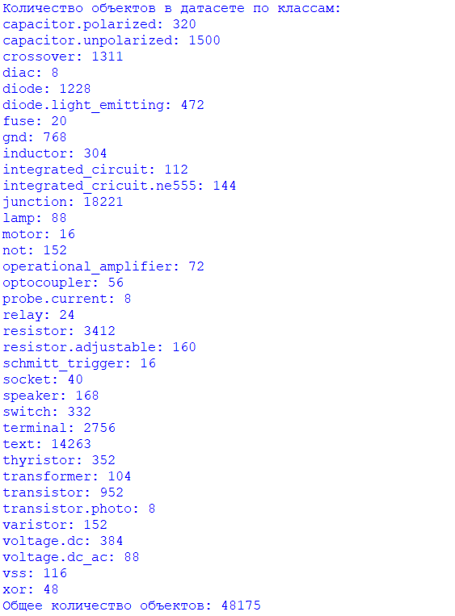
Число объектов по классам
Исходя из полученнных данных мы можем видеть, что число объектов распределено неравномерно. Это может повлиять на результаты обучения модели.
5

Slide 6
Алгоритм
На данном датасете можно выполнить задачу классификации изображений и использовать метрику точность = accuracy (подсчитать число верно предсказанных данных к общему числу предсказаний)
Используется предобученная модель resnet18. Изображения, которые подаются ей на вход, предварительно обрабатываются и меняют свои размеры на 224x224 пикселя, а после преобразовываются в тензоры.
Исходный датасет разбивается на тренировочный и тестовый.
На тренировочном происходит обучение модели, на тестовом – её проверка. Оптимизатор adam, в качестве признака качества обучения модели используется функция потерь loss. Модель сохраняется в формате .pth
Обученная модель тестируется на тестовом датасете. Здесь же подсчитывается точность обученной модели accuracy.
6

Slide 7
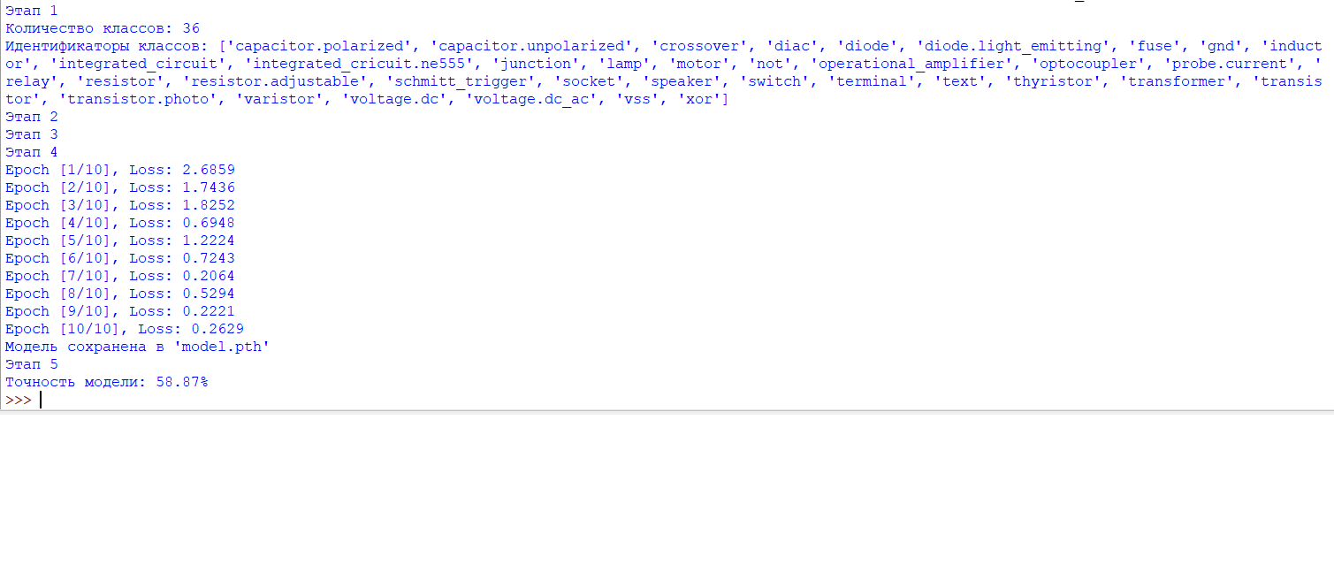
Результат выполнения модели
Время выполнения около 30 минут
Точность = 58,87%
7

Slide 8
Понижение размерности
При понижении размерности из resnet18 удаляется последний слой, чтобы её можно было дообучить.
С помощью resnet18 извлекаются признаки и метки и переводятся в числовой формат;
Далее размерность признаков понижается до n=512 (число главных компонент, оптимальное значение подобрано экспериментально). Происходит обучение РСА на извлечённых признаках.
Потом создаётся новая модель, которая обучается на пониженных признаках и производится её тестирование.
8

Slide 9
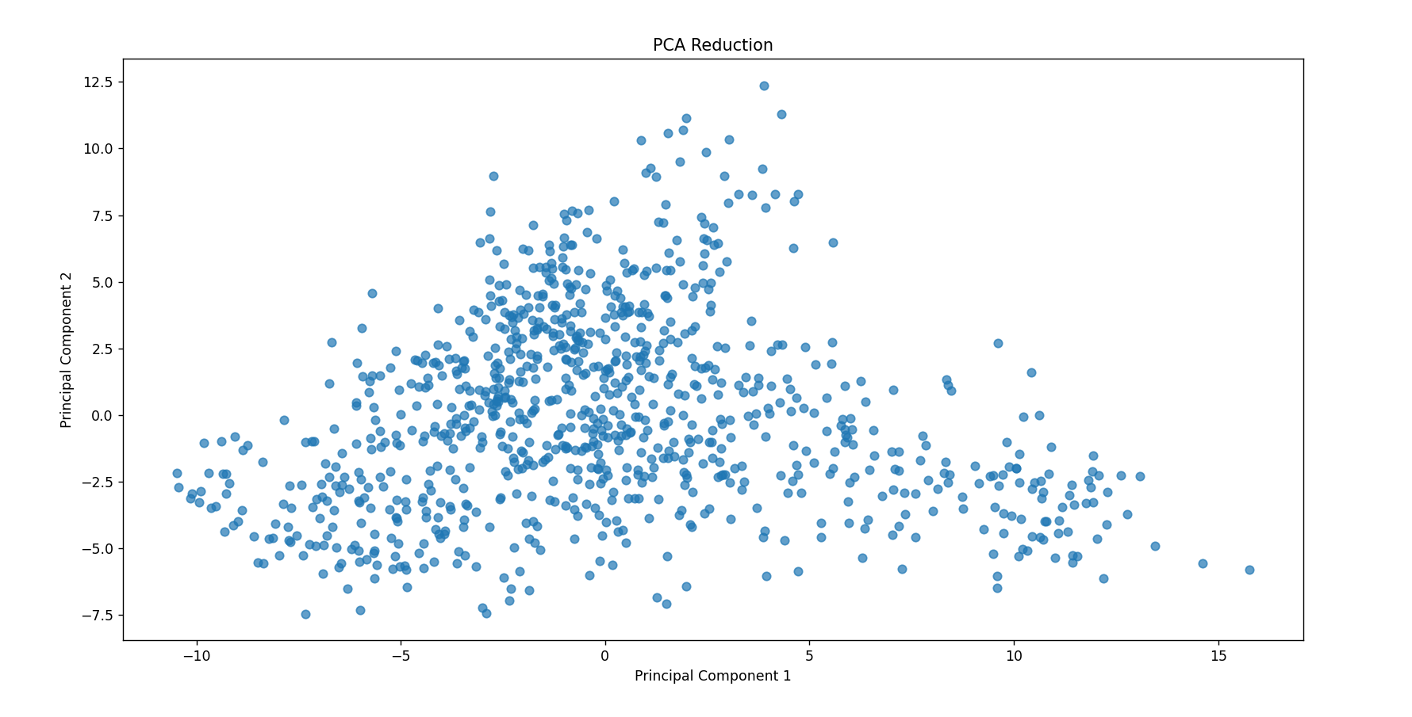
График размерности (после РСА)
На данном графике можно обратить внимание на далеко лежащие от основной массы точки. Они являются выбросами в данных. График составлен на основе первых двух главных компонент из 512.
9

Slide 10
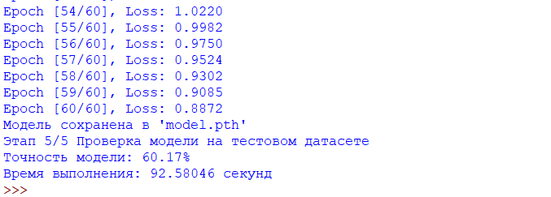
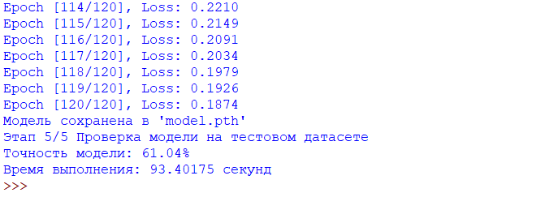
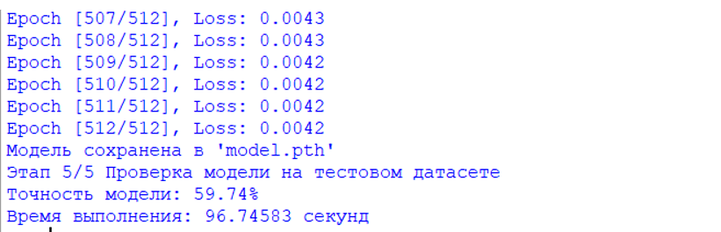
Результат обучения модели с применением РСА
60 эпох
120 эпох
512 эпох
Наилучший результат показала модель, обученная на 120 итерациях: точность = 61.04%
10

Slide 11
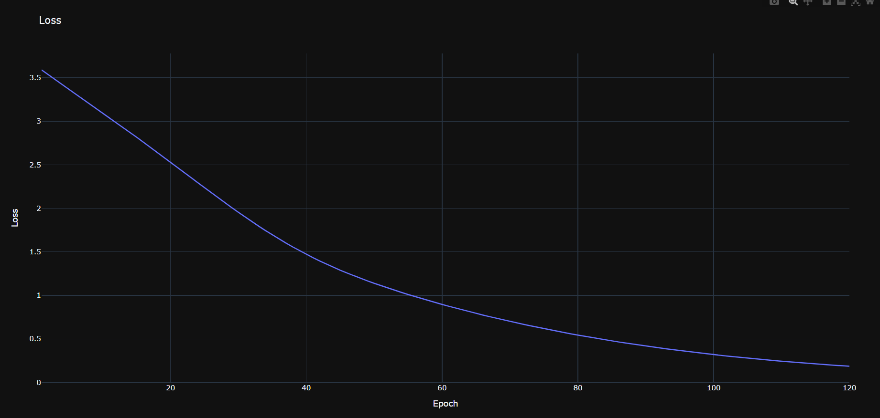
График функции потерь
11

Slide 12
Актуальность
Задача классификации компонентов на изображениях электрических принципиальных схем является актуальной задачей т.к. её автоматизированное решение позволило бы упростить и ускорить процесс составления конструкторской документации.
Плюсы данного датасета: схемы нарисованы от руки, что может позволить разрабатывать КД на основе эскизных разработок.
Минусы данного датасета: малое число классов компонентов, ориентированность на западные стандарты КД (несоотвтетсвие ГОСТ), отсутствие меток для пинов микросхем, малое число микросхем, неравномерное распределение объектов по классам.
12

